Slide 1
Base de Dados Apresentação
André Lucena Ribas Ferreira A94956
Carlos Eduardo da Silva Machado A96936
Gonçalo Manuel Maia de Sousa A97485
Paulo André Alegre Pinto A97391

Slide 2
Índice
1. Definição do Sistema
1.1 Contexto de aplicação e fundamentação do sistema
1.2 Motivação e Objetivos do Trabalho
1.3 Análise da viabilidade do processo
1.4 Recursos e Equipa de Trabalho
1.5 Plano de Execução do Projeto
2. Levantamento e Análise de Requisitos
2.1 Método de levantamento e de análise de requisitos adotado
2.2 Organização dos requisitos levantados
2.2 Organização dos requisitos levantados
2.2.1 Requisitos de descrição
2.2.2 Requisitos de exploração
2.2.3 Requisitos de controlo
2.3 Análise e validação geral dos requisitos

Slide 3
Índice
3. Modelação Conceptual
3.1 Apresentação da abordagem de modelação realizada
3.2 Identificação e caracterização das entidades
3.3 Identificação e caracterização dos relacionamentos
3.4 Identificação e caracterização da associação dos atributos com as entidades e relacionamentos.
3.5 Apresentação e explicação do diagrama ER produzido
4. Modelação Lógica
4.1 Construção e validação do modelo de dados lógico
4.2 Normalização de Dados
4.3 Apresentação e explicação do modelo lógico produzido
4.4 Validação do modelo com interrogações do utilizador

Slide 4

1. Definição do Sistema

Slide 5
1.1 Contexto de aplicação
A empresa cliente é uma farmácia chamada “Saúde Monádica”, fundada em “30 de Abril de 1980” por “Dr Bernardo Esteves” e localizada em “Coimbra”. A empresa funcionava em regime totalmente presencial, no entanto com o advento da Pandemia trazida pelo Covid-19, o fundador e a sua filha “Estefânia”, que realizou um mestrado em Marketing Digital, tiveram a ideia de implementar um sistema de entrega ao domicílio, limitada ao concelho de origem. Esta mudança trouxe-lhes grande sucesso e, então, a farmácia comprou dois armazéns, cada um com 2 estafetas, 2 técnicos farmacêuticos e 1 gestor de inventário, para potenciar esta expansão no novo mercado.
Parte do sucesso da empresa vem da consideração que “Dr. Bernardo” tem para com os seus funcionários e com a sua prestação. Dessa forma, adquiriu experiência considerável nos tipos de registos importantes para o melhor funcionamento da empresa, ao realizá-lo tudo pessoalmente e em anotações físicas. Especificamente, acredita ser crucial manter detalhes sobre todas as viaturas e sobre que complicações os funcionários experienciaram com elas, relatos esses infimamente detalhados. Para além disso, como médico de profissão, “Dr. Bernardo” demarca a importância de colocar a saúde à frente do negócio, de modo a não quebrar nenhuma norma. Isto implica aderir estritamente às normas de segurança para cada um dos seus produtos, sem exceção, por envolverem, potencialmente, conteúdo indispensável.
Apesar desta grande mudança, o “Dr. Bernardo” não tenciona parar, já mencionando construir mais dois grandes armazéns. No entanto, entendeu ser proveitoso primeiro investir num sistema computadorizado de organização, devido ao aumento da complexidade da entrega dos medicamentos e da gestão dos armazéns, antes de começar a pensar nessa expansão, já que implica a contratação de 1 gestor de inventário, de 5 estafetas e de 3 técnicos farmacêuticos.

Slide 6
1.1 Fundamentação do Sistema
O fundador e chefe executivo da empresa “Saúde Monádica” decidiu informatizar o seu sistema de registos, anteriormente puramente analógico, para melhor responder à nova escala que o negócio tomou.
“Dr. Bernardo” considera ser necessário uma base de dados para cada armazém, com a possibilidade de adicionar armazéns no futuro. Por um lado, cada um dos armazéns tem de ser capaz de gerir o seu stock. Por outro lado, nos casos em que faltem recursos, deverá ser possível aceder ao que se encontra disponível nos outros armazéns. Um dos motivos que o levou a tomar esta decisão foi o facto de se ter tornado complexo controlar os trajetos dos seus funcionários, como no combustível gasto e na organização dos estafetas, o que acabava por levar a prejuízos de 5% e a atrasos.
A segurança do material também é uma das justificações para o investimento, já que gerir diversos armazéns com um número crescente de produtos implica uma forma sistemática de relacionar veículos com as capacidades de transporte destes, tal com as diferentes habilitações dos seus funcionários.

Slide 7
1.2 Motivação e Objetivos do Trabalho
O Dr. Bernardo, com a experiência de gerir um serviço de entregas analógico, definiu, juntamente com a sua filha, mestre em Marketing Digital, objetivos que a implementação do sistema de base de dados pretendido deve alcançar, nomeadamente:
Organizar todos os recursos humanos, especialmente os estafetas e a sua eficiência, com notável importância no tempo de cada entrega.
Manter registo de todos as encomendas, sejam estes antigos ou futuros, tal como do stock utilizado para os satisfazer. Também conseguir registar a validação médica de cada uma, se necessário.
Manter registo de todos os clientes, a partir do momento em que realizam qualquer encomenda, tal como todos os dados
Organizar os percursos de entrega, como combinação de um número de encomendas realizadas, para possivelmente os otimizar. Deve também ser possível associar mais do que um funcionário
Atualizar a evolução do stock, de acordo com as compras feitas aos fornecedores e das entregas, para melhor detalhar as opções da empresa nessa frente.

Slide 8
Organizar os recursos materiais, tendo em conta as entregas agendadas, os materiais necessários e aqueles que têm em stock.
Manter registo de todas as viaturas (antigas e futuras) e das suas especificações, para garantir que não ocorrem erros logísticos com a sua gestão. Por exemplo, a segurança do material e a condição operacional do veículo.
Possibilitar que os funcionários marquem observações, principalmente no que concerne ao estado dos veículos, para evitar falhas.
Manter um registo dos preços e das taxas de portes para cada material, dependendo do meio de transporte necessário (rapidez/segurança/quantidade), tal como a possibilidade de não cobrar portes a partir de certo valor.
Possibilitar diferentes modos de entrega, de acordo com a rapidez (prioridade) pretendida.

Slide 9
1.3 Análise da viabilidade do processo
Com uma maneira mais eficiente de registar e organizar os dados das suas entregas, o Dr. Bernardo acredita que conseguirá:
Manter registo de todos os dados necessários para realizar entregas ótimas seguramente, como as qualificações automobilísticas e a eficiência dos trajetos.
Manter registo das tendências médicas e consumo de cada cliente, recolher esse tipo de dados a cada pedido, para futuramente poder traçar um perfil a partir dessa estatística.
Garantir que todos os veículos que não estejam operacionais sejam facilmente registados como tal, seja pelo estado ou por observações dos próprios funcionários.
Relacionar eficazmente as encomendas e os percursos que as cumpriram, tal como o(s) funcionário(s) e o veículo envolvido.
Garantir a segurança do material entregue, tal como, se necessário, a sua entrega em tempo útil.
Manutenção do stock e das entidades que o fornecem.

Slide 10
1.4 Recursos e Equipa de Trabalho
Humanos
1 Gestor;
1 Administrativo (Gestor de Inventário);
2 Estafetas;
1 Técnico Farmacêutico.
Materiais
Hardware (1 Servidor, 3 Máquinas)
Software de Gestão

Slide 11
1.5 Plano de Execução do Projeto
(Diagrama de Gantt)

Slide 12

2. Levantamento e Análise de Requisitos

Slide 13
2.1 Método de levantamento e de análise de requisitos adotado
Após ler a documentação da empresa, entrevistar e reunir com o Dr. Bernardo Esteves e a sua equipa de trabalho individualmente e em grupo, observar os métodos de trabalho e através de inquéritos, conseguimos melhor entender as necessidades da empresa e perceber que requisitos levantar para a Base de Dados.
Foram então registados os seguintes requisitos.

Slide 14
2.2 Organização dos requisitos levantados

Slide 15
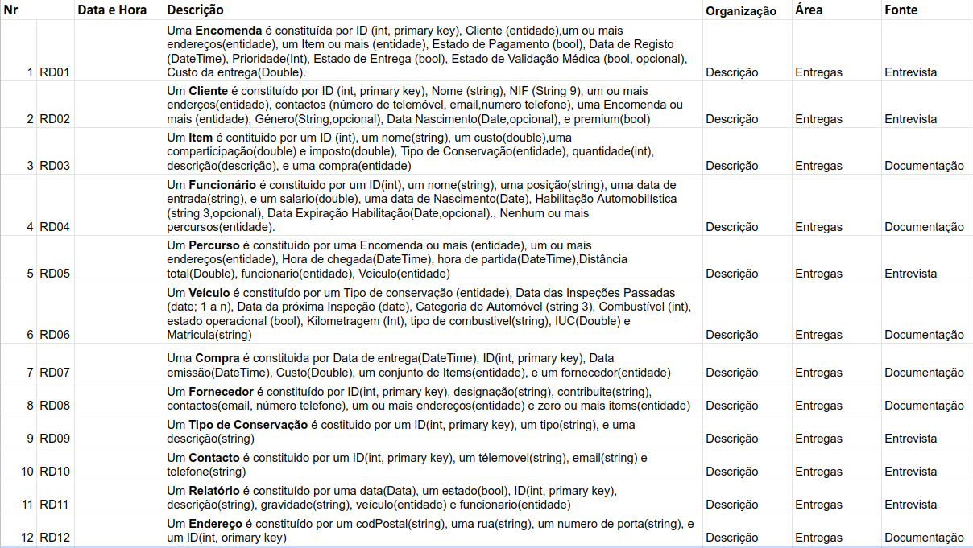

Slide 16
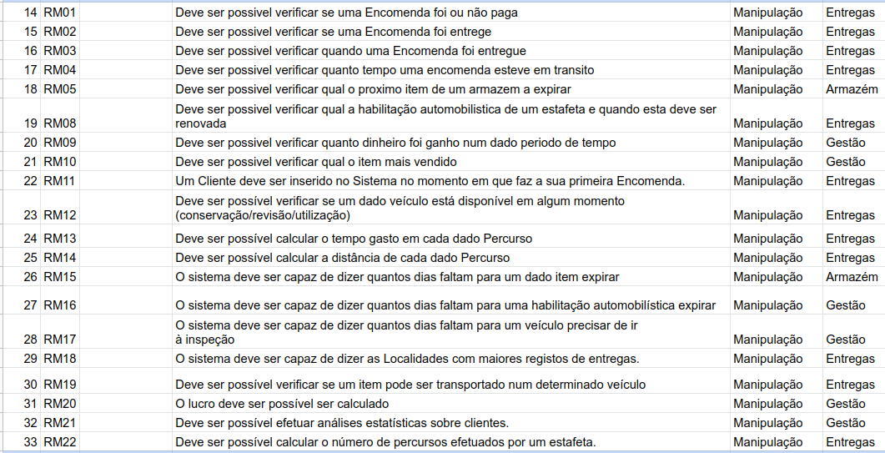

Slide 17
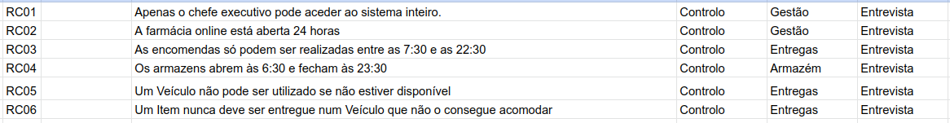

Slide 18
2.3 Análise e validação geral dos requisitos
Depois de uma revisão e análise por parte dos implementadores da Base de dados e da staff do serviço de encomendas encontrou-se um consenso na validação dos mesmos.
Com a aprovação dos requisitos pode-se avançar para a implementação do Sistema de base de dados.

Slide 19
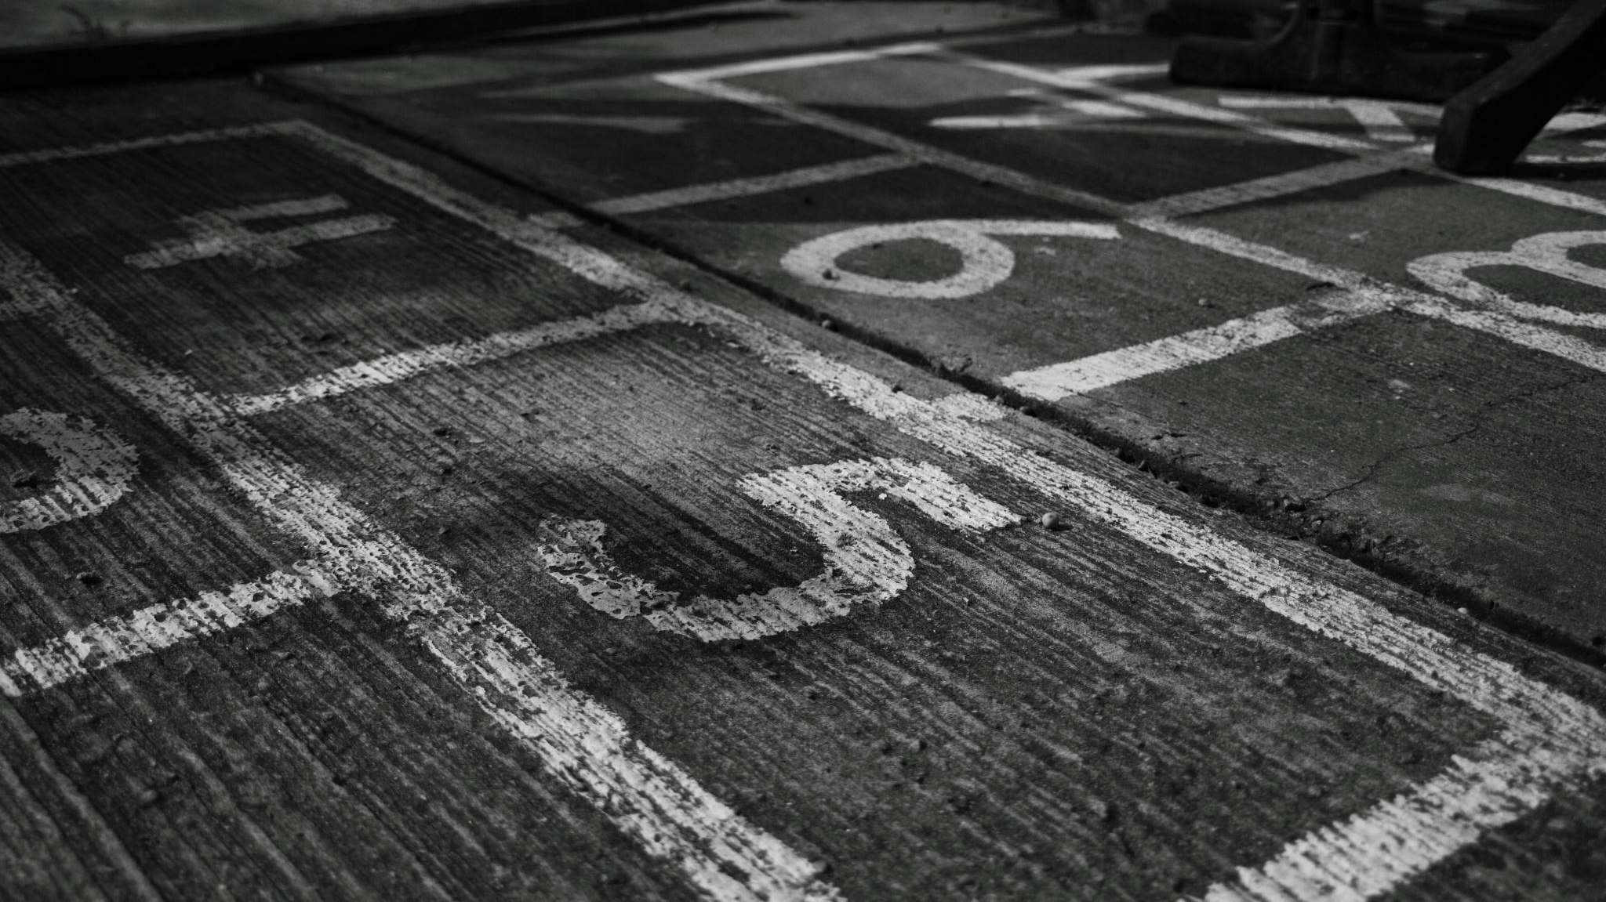
3. Modelação Conceptual

Slide 20
3.1 Apresentação da abordagem de modelação realizada
Após a formulação e validação dos requisitos começa-se agora o planeamento da estrutura do Sistema de Base de Dados que se pretende implementar.
Para iniciar o planeamento a equipa decidiu começar com um modelo conceptual, nomeadamente um Diagrama Entidade-Relacionamento, um fluxograma conceptual composto de tabelas (entidades) com atributos relacionadas entre si (relacionamento), que ajudam a melhor entender como produzir um sistema de Base de Dados.
Para este caso, decidimos fazer um Diagrama ER que melhor representava a realidade do funcionamento dos armazéns e do seu sistema de entregas.

Slide 21
3.2 Identificação e caracterização das entidades
A observação dos métodos de trabalho da empresa para o levantamento de requisitos teve também um impacto positivo para identificar as entidades necessárias para o SBD. Depois de reunir o grupo decidiu então declarar as seguintes entidades:
Encomenda: A encomenda é a tarefa que ultimamente tem ajudado a empresa do Dr. Bernardo a crescer, ao em vez de um cliente ter que ir a farmácia e comprar medicação, um estafeta entrega ao domicílio a encomenda de um cliente. Na base de dados uma encomenda é constituída por um Identificador, o/os item/itens que serão entregues, o estado de pagamento, a sua Data de Registo, o nível de Prioridade (de 1 a 5, sendo 5 o nível de maior prioridade), o Estado de Entrega e por fim, opcionalmente o Estado de Validação Médica.
Cliente: O cliente é a pessoa que encomenda um ou mais produtos da farmácia, para usos futuros o cliente é registado na base de dados com um Identificador, o seu Nome, o seu NIF, opcional Data de nascimento, género e se o cliente tem serviço premium ou não.

Slide 22
Percurso: O percurso dos armazéns até ao cliente é realizado por uma outra entidade “Funcionário”, o percurso em si tem como atributos a identificação (ID), a sua distância total (distância do percurso em si), a hora prevista até o destino, a hora de partida, a hora de chegada, a distância parcial (distância percorrida de cada ponto de entrega durante o percurso) e as horas de entrega ao longo do caminho.
Funcionário: Como referido antes, os percursos são realizados por funcionários da empresa, cada um deles com registo de Nome, o seu salário, a sua habilitação automobilística bem como a sua data de expiração, a sua posição na empresa, a sua data de nascimento e a data de entrada na empresa.

Slide 23
Endereço: A entidade endereço está relacionada com outras várias pois, numa empresa que tem sistema de entregas, os endereços dos clientes são dos principais atributos a seguir. O endereço é composto de uma localidade, de uma rua e do seu código postal.
Veículo: Representa o automóvel que entrega a encomenda ao domicílio, descrito na base de dados com um número de identificação (ID), a sua matrícula, categoria, a quantidade e o tipo de combustível que utiliza, a sua contagem de Quilómetros, o seu estado operacional, o Imposto único de circulação (IUC) e a data da próxima inspeção.
Item: Uma encomenda é composta por itens, itens esses que têm um identificador (ID), um Nome, o seu custo, a descrição do item, a quantidade no stock, a percentagem de comparticipação do estado e o imposto associado.
Relatório: Um relatório representa um incidente relatado por um funcionário sobre um veículo e é composto por uma data, um estado, descrição, ID e gravidade.

Slide 24
Compra: A compra está relacionada com os itens, cada compra tem um identificador (ID), data de emissão e de entrega e o custo.
Fornecedor: O fornecedor vende os itens que a empresa depois vai distribuir, os fornecedores têm um identificador (ID) o seu número de contribuinte, a sua designação e um possível desconto associado.
Tipos de conservação: Os medicamentos precisam de um tipo de conservação, podem ser mais ou menos exigentes, principalmente no nível de temperatura, na Base de Dados têm atributos de identificação (ID), descrição da conservação e o nome do seu tipo de conservação.
Contactos: Ambos os fornecedores e clientes têm um contactos, contactos esses que são descritos por um identificador (ID), um número de telemóvel, um endereço de email e/ou um número de telefone.

Slide 25
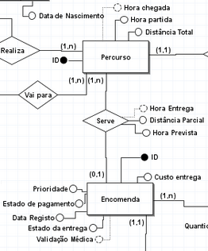
3.3 Identificação e caracterização dos relacionamentos
Neste tópico explicitamos e descrevemos os vários relacionamentos entre entidades que temos no modelo conceptual.
Relacionamento Percurso (1,n) – Encomenda (0,1)
Relacionamento: Percurso serve Encomenda
Descrição: Um percurso tem uma ou mais encomendas, a encomenda pode ou não ter um percurso.

Slide 26
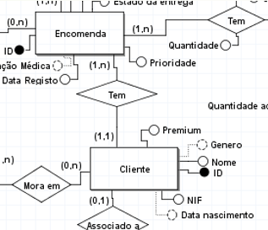
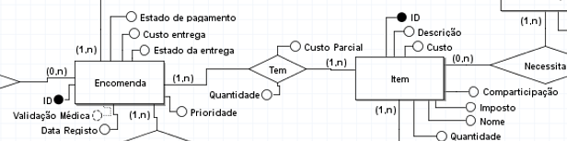
Relacionamento Encomenda(1,n) – Cliente(1,1)
Relacionamento: Cliente tem Encomenda
Descrição: Uma encomenda está associada a um e só um cliente, um cliente pode ter uma ou mais encomendas.
Relacionamento Encomenda(1,n) – Item(1,n)
Relacionamento: Cliente tem item
Descrição: Uma encomenda tem um ou mais
Itens, cada item pode estar em uma ou mais
Encomendas.

Slide 27
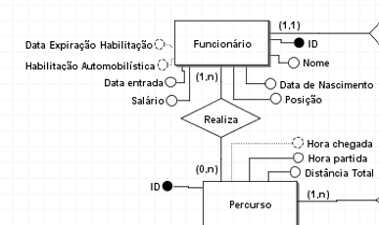
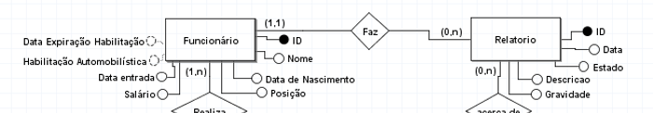
Relacionamento Percurso(0,n) – Funcionário(1,n)
Relacionamento: Funcionário realiza Percurso
Descrição: Cada funcionário pode ou não realizar ‘n’ percursos, cada percurso tem associado um ou mais funcionários.
Relacionamento Funcionário(1,1) – Relatório(1,n)
Relacionamento: Funcionário faz Relatório
Descrição: Cada funcionário pode fazer um ou mais relatórios, os relatórios têm associados um e um só funcionário.

Slide 28
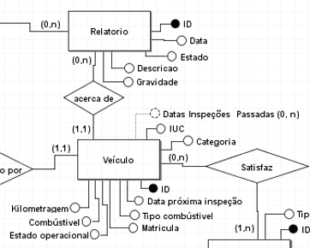
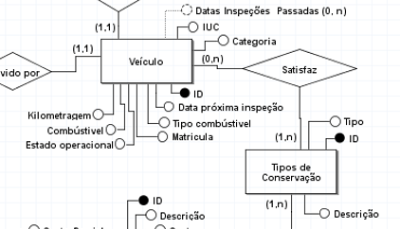
Relacionamento Relatório(0,n) – Veículo(1,1)
Relacionamento: Relatório acerca de Veículo
Descrição: Cada veículo pode ou não ter ‘n’ relatórios, os relatórios têm apenas um veículo incluído.
Relacionamento Veículo(0,n) – Tipos de conservação(1,n)
Relacionamento: Veículo satisfaz Tipos de conservação
Descrição: Cada veículo satisfaz um ou mais tipos de conservação, os tipos de conservação podem ou não ser satisfeitos por alguns veículos.

Slide 29
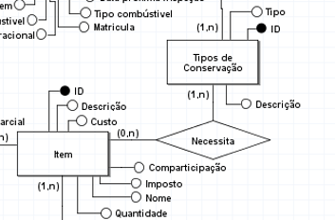
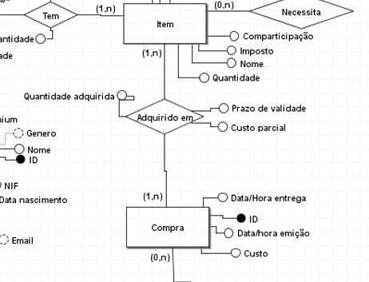
Relacionamento Item(0,n) – Tipos de conservação(1,n)
Relacionamento: Item necessita de Tipo de conservação
Descrição: Cada item necessita de um ou mais tipos de conservação, os tipos de conservação são requeridos ou não para alguns itens.
Relacionamento Item(1,n) – Compra(1,n)
Relacionamento: Item adquirido em Compra
Descrição: Um ou mais itens são adquiridos por cada compra, cada compra é composta por um ou mais itens.

Slide 30
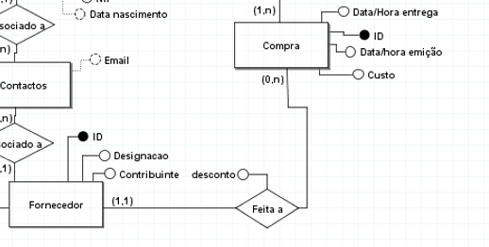
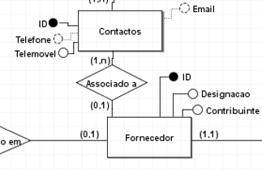
Relacionamento Compra (0,n) – Fornecedor(1,1)
Relacionamento: Compra feita a Fornecedor
Descrição: Cada compra tem associada um fornecedor, um fornecedor pode ou não fazer vendas à empresa.
Relacionamento Contactos(1,n) – Fornecedor(0,1)
Relacionamento: Contactos associados a Fornecedor
Descrição: Um fornecedor tem um ou mais contactos, os contactos podem estar ou não associados aos fornecedores.

Slide 31
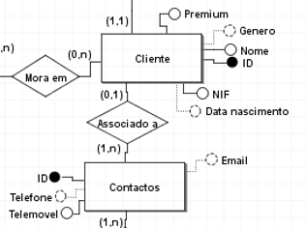
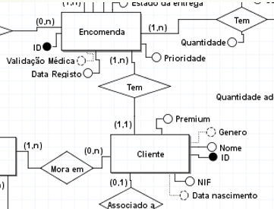
Relacionamento Contactos(1,n) – Cliente(0,1)
Relacionamento: Contactos associados a Cliente
Descrição: Um cliente tem um ou mais contactos, os contactos podem estar ou não associados aos clientes.
Relacionamento Encomenda(1,n) – Cliente(1,1)
Relacionamento: Encomenda tem Cliente
Descrição: Cada encomenda tem um e um só cliente, cada cliente tem uma ou mais encomendas.

Slide 32
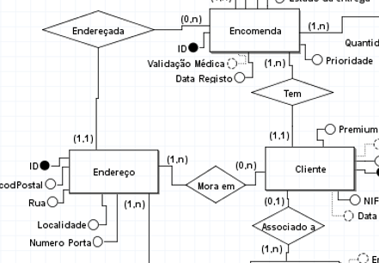
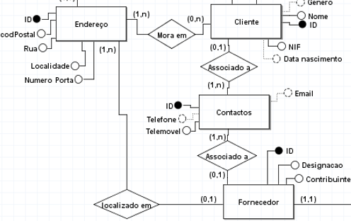
Relacionamento Encomenda(0,n) – Endereço(1,1)
Relacionamento: Encomenda endereçada a Endereço
Descrição: Cada encomenda está endereçada a um e um só endereço, um endereço tem ou não várias encomendas associadas.
Relacionamento Fornecedor(0,1) – Endereço(1,n)
Relacionamento: Fornecedor Localizado em Endereço
Descrição: Um fornecedor localiza-se em um ou mais endereços, cada endereço pode ou não localizar fornecedores.

Slide 33
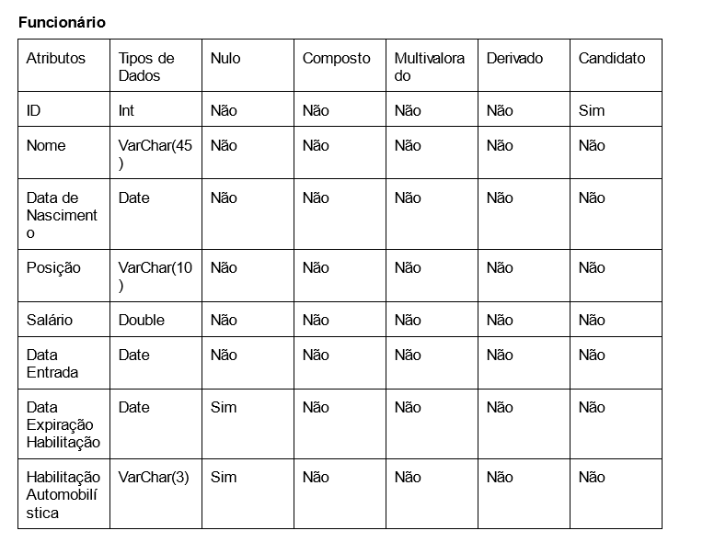
3.4 Identificação e caracterização da associação dos atributos com as entidades e relacionamentos.

Slide 34
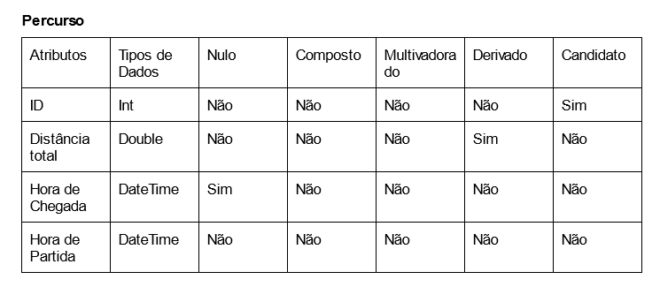

Slide 35
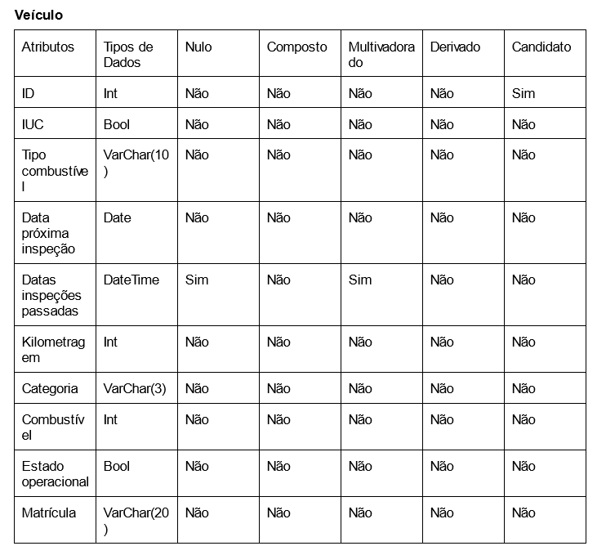

Slide 36
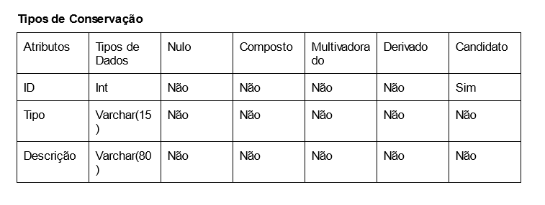

Slide 37
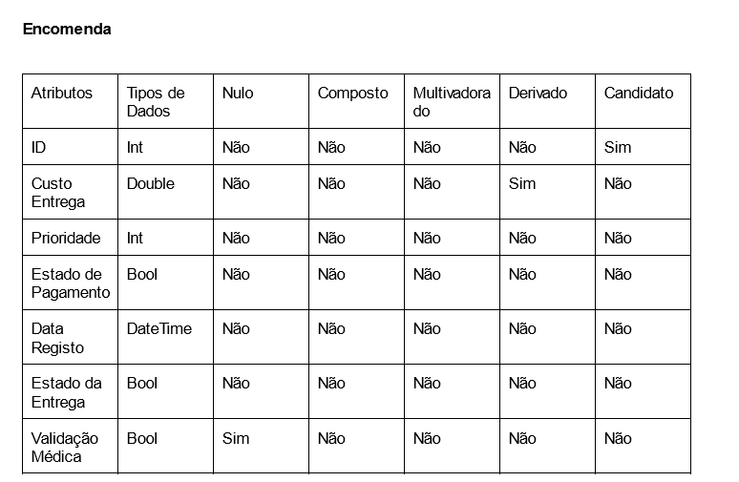

Slide 38
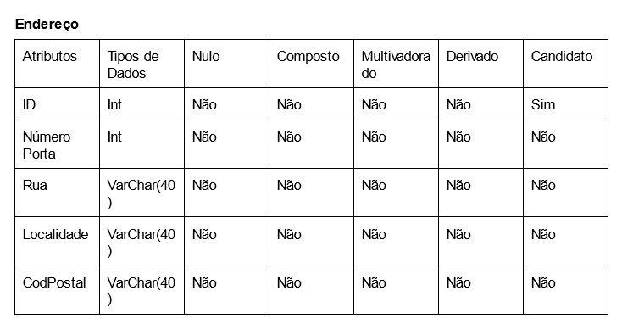

Slide 39
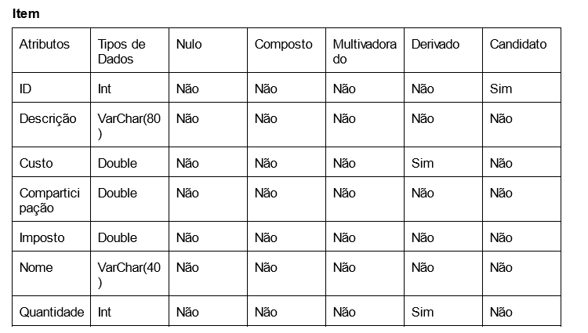

Slide 40
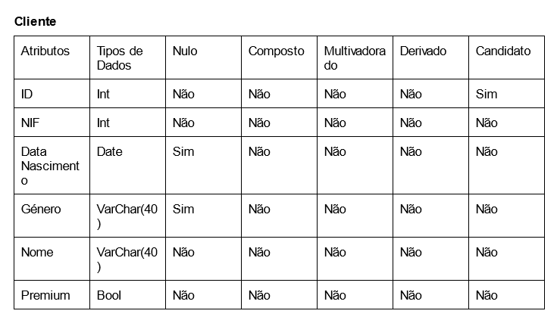

Slide 41
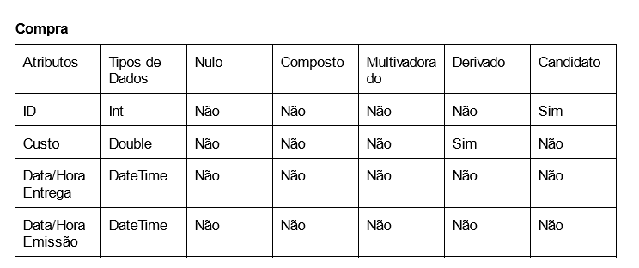

Slide 42
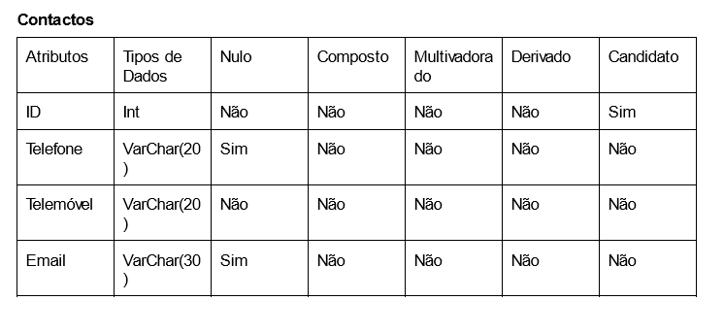

Slide 43
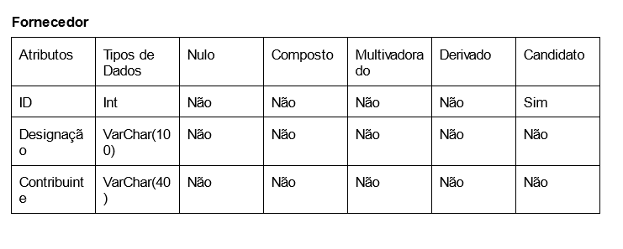

Slide 44
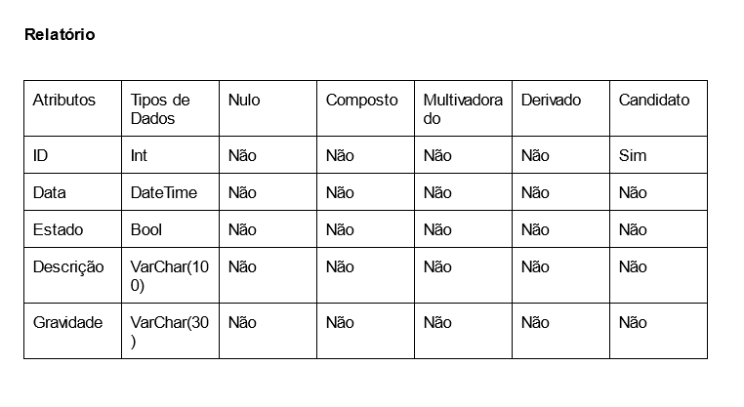

Slide 45
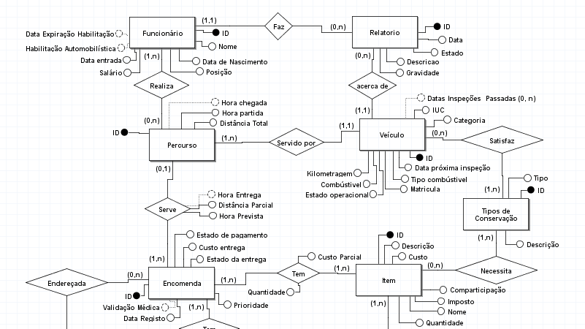
3.5 Apresentação e explicação do diagrama ER produzido

Slide 46
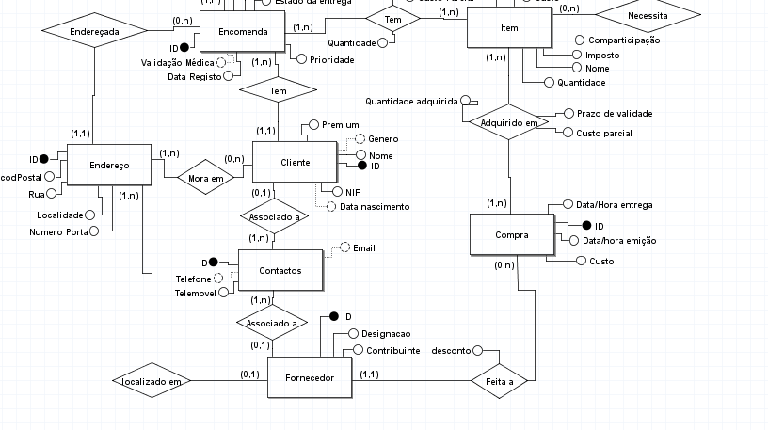

Slide 47

4. Modelação Lógica

Slide 48
4.1 Construção e validação do modelo de dados lógico
Após terminar a elaboração do esquema lógico a partir do conceptual, verificamos os diversos elementos, confrontando-os com os requisitos levantados e os elementos conceptuais.
De seguida, verificamos que está normalizada a terceira forma normal.

Slide 49
4.2 Normalização de Dados
1FN- O modelo está na primeira forma normal pois cada atributo apenas contém valores atómicos.
2FN- O modelo está na segunda forma normal pois não há dependências parciais.
3FN- O modelo está na terceira forma normal pois não há dependências transitivas.

Slide 50
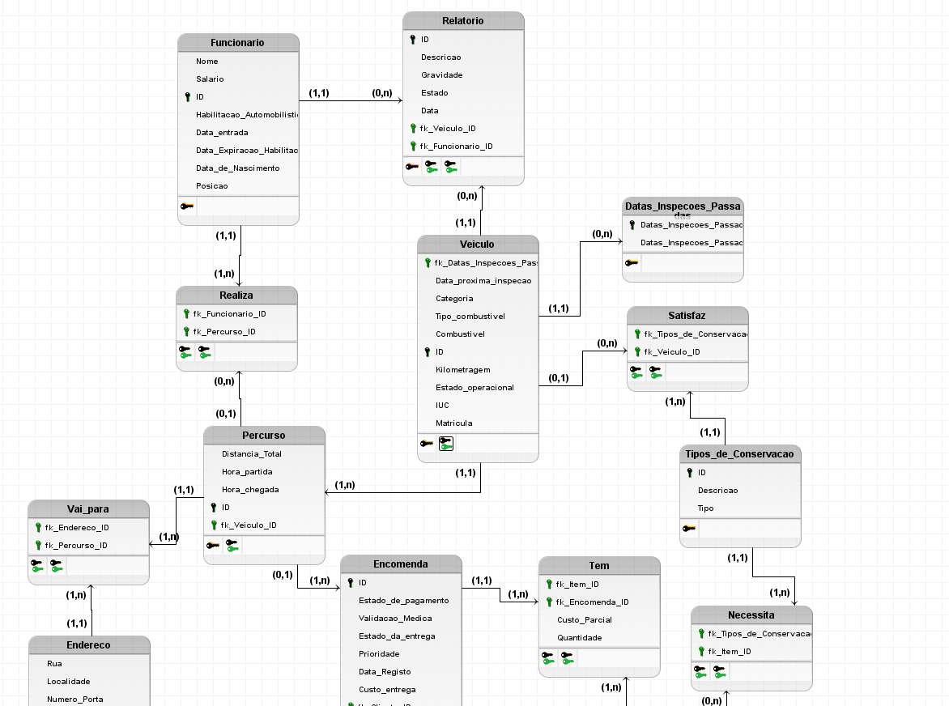
4.3 Apresentação e explicação do modelo lógico produzido

Slide 51
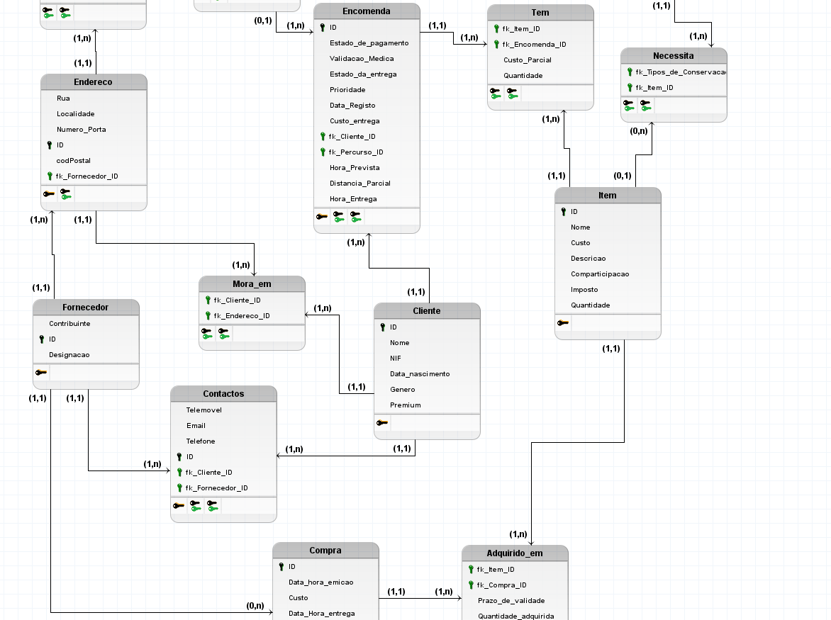

Slide 52
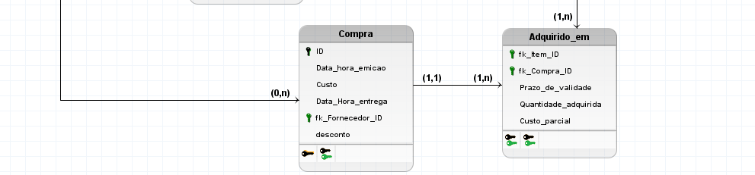

Slide 53
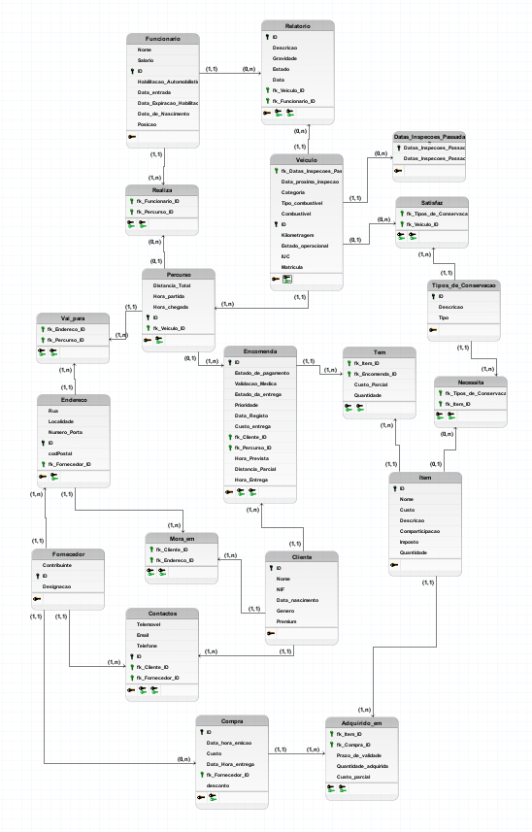
4.4 Validação do modelo com interrogações do utilizador
Depois da equipa terminar a elaboração do esquema lógico, verificamos com a staff da empresa os requisitos impostos anteriormente agora no modelo lógico e alguns exemplos de instruções que poderiam necessitar.
O modelo lógico acabou por satisfazer as necessidades da empresa e a equipa de implementação do sistema de base de dados pode avançar para a fase de criação da base de dados

Slide 54
Trabalho futuro
Implementar entregas rotineiras
Criar um diagrama de Gantt para organização do trabalho
Ponderar a existência de uma entidade “armazém”

Slide 55
Referências
https://www.infarmed.pt/documents/15786/17838/Normas_Prescri%C3%A7%C3%A3o/bcd0b378-3b00-4ee0-9104-28d0db0b7872
https://www.farmaciaemcasa.pt/
https://www.tive.com/blog/pharmaceutical-transport-best-practices-for-shippers-to-know

